Slide 1
Objetos e Propriedades Avançadas

Slide 2
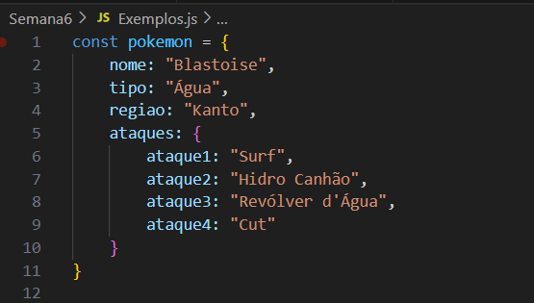
Objetos aninhados: Estrutura e acesso a propriedades.
Objetos aninhados são basicamente objetos que contém outro objeto ou uma função dentro dele.

Slide 3
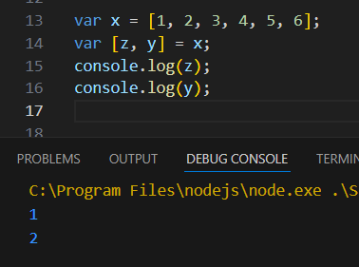
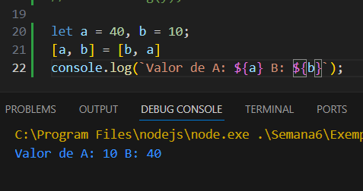
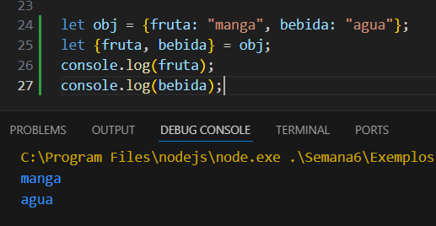
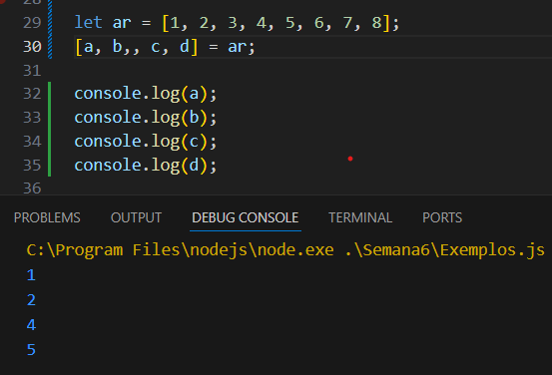
Desestruturação
A sintaxe de atribuição via desestruturação é uma expressão JavaScript que possibilita extrair dados de arrays ou objetos em variáveis distintas. Pode ser útil para facilitar o acesso a dados em estruturas complexas, como objetos aninhados e arrays multidimensionais ou até pode renomear variáveis durante a desestruturação.v

Slide 4
Manipulação de objetos:
Splice, serve para alterar elementos de uma lista, adicionando novos elementos enquanto remove elementos antigos.

Slide 5
JSON
Os dados em JSON são representados como strings. Para acessar os elementos de um JSON, é necessário convertê-lo de uma string para um objeto JavaScript, processo conhecido como desserialização. A desserialização transforma a string JSON em um objeto, permitindo que você manipule seus elementos diretamente. É muito usado para transmitir dados entre servidor e cliente.

Slide 6
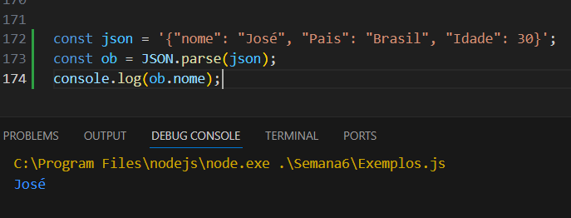
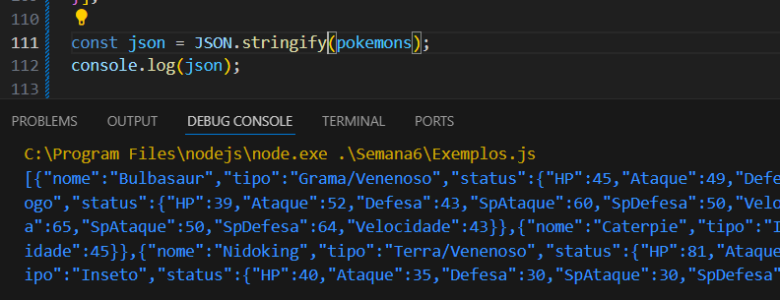
Parse e stringify
O Parse serve para transformar um JSON em um objeto (desserialização).
Stringify é para converte objeto em JSON (serialização).

